Slide 1
Module
Outils de Modélisation Logicielle
Laila KJIRI
kjiri@ensias.ma

Slide 2
Objectifs du module
Maîtriser les principes de la modélisation en termes de fonctions, de données et de comportement
Étudier quelques outils (Entité/Association, Automates finis, etc)
Maîtriser l’outil Réseau de Pétri

Slide 3
Sommaire
3 Sessions
L’entité/Association
Les diagrammes états transitions
Les Réseaux de Pétri

Slide 4
Session 1
L’entité/Association

Slide 5
Session 1: L’entité/Association (E/A)
Objectif
Maîtriser le rôle joué par un modèle E/A

Slide 6
L’Entité/Association (EA) ou l’Entité/Relation (ER)
Les schémas EA sont issus des travaux de (Peter Chen, 1976) eux-mêmes basés sur le modèle relationnel issus de Codd
Il s’agit d’une technique semi-formelle et déclarative.
Ils permettent de spécifier la structure des données et de leurs relations, indispensables pour les systèmes organisés autour de larges ensembles de données interconnectées.

Slide 7
Schémas E/A
Les concepts du modèle de base sont : les entités, qui sont des collections d’items partageant des propriétés communes (occurrences d’entités),
les associations (ou relations), qui traduisent l’existence de liens entre entités (occurrences d’associations entre occurrences d’entités),
les attributs (ou propriétés), attachés aux entités et aux associations et qui les caractérisent.
Entité
Attribut
Rel
Rel
Attribut

Slide 8
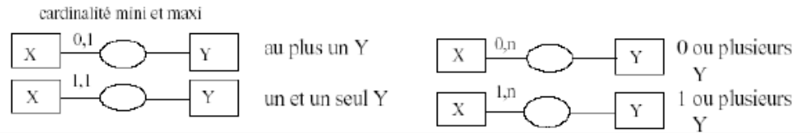
Schémas E/A
Une association n’existe que si les entités extrémités existent.
Chaque entité a un attribut identifiant qui distingue univoquement chaque occurrence d’entité.
Certains modèles, dits modèles binaires, n’autorisent que des associations entre 2 entités.
Les associations peuvent être partielles.
Les associations sont souvent caractérisées par leur cardinalités, qui peuvent être notées de diverses manières

Slide 9
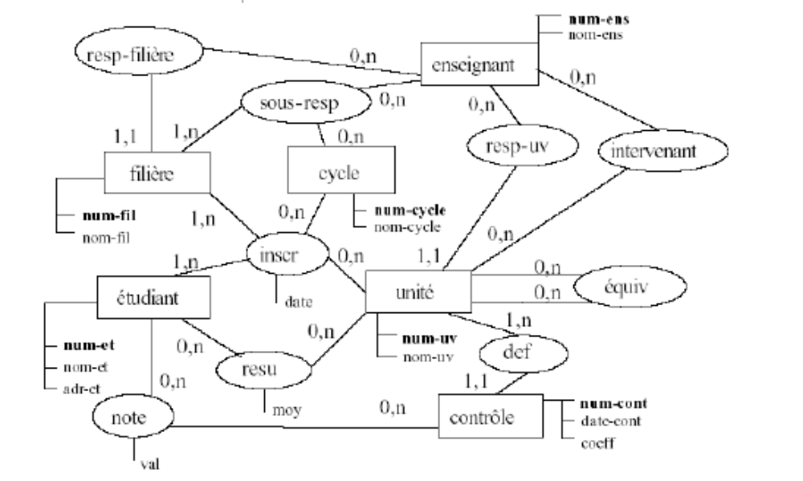
Schémas E/A: exemple

Slide 10
Schémas E/A: avantages et inconvénients
Avantages :
  Communicabilité forte des spécifications, même vers des non informaticiens
  Représentent bien le modèle statique du système
Inconvénients :
  Le modèle EA n’est pas normalisé
  De nombreuses notations et représentations coexistent
  L’aspect semi-formel ne permet pas la vérification ou validation automatisée des spécifications.
Certains ajoutent :
des relations d’agrégation et/ou d’héritage entre entités (dans le cadre des modèles à objets),
ainsi que des contraintes supplémentaires sur les données (ou contraintes intégrité).

Slide 11
Session 2
Les diagrammes états transitions

Slide 12
Session 2 : Les diagrammes états transitions
Objectif
Assimiler la modélisation avec les automates finis

Slide 13
Modélisation des spécifications par les Automates d’États Finis (AEF)
Automate, moyen utilisé pour décrire le comportement du système
Un AEF est défini par un sextuplet <Q, q0, I, O, A, T>
  Q : ensemble fini d’états
  q0 : état initial
  I : ensemble des événements en entrée
  O : ensemble des événements en sortie
  A : fonction dé génération des événements en sortie QxI → O
  T : fonction de transition d’états QxI → Q
les états sont associés à des variables d’états ou à des états des processus qui réalisent les fonctions spécifiées
Les transitions entre états sont conditionnées par les états et les événements

Slide 14
Automates d’États Finis
(AEF)
Représentation graphique
Sémantique d’exécution
  T est tirable dans l’état Q1, on reçoit l’événement i
  On tire la transition T, le système passe à l’état Q2= T(Q1, i)
  Indéterminisme si 2 transitions sont tirables
Extensions
  On peut étendre les automates par des variables locales qui peuvent conditionner les franchissements de transition
  On peut également associer des délais aux transitions
Q1
-i/+O
Q2

Slide 15
Automates d’États Finis Communicants (AEFC)
Chaque processus est décrit par un AEF dont les transitions associées aux procédures d’échange entre processus, sont étiquetées par des messages émis ou reçus
On construit le graphe des états global par combinaison des états des processus et des files pour les communication de type FIFO ou par fusion sur les transitions, lorsque l’on considère les rendez-vous

Slide 16
Automates d’États Finis Communicants (AEFC)
Comportement local à chaque processus
  Chaque module élémentaire est décrit par un AEFC
  Déclaration de l’espace des états, des variables locales
  Les messages sont le seul moyen de partager des données
  Les transitions sont conditionnées par les variables d’états locales et la Réception d’un événement (horloge, message)
  Les transitions tirables depuis un même état sont en exclusivité mutuelle (on joue sur les conditions de tir des transitions)
Comportement global
  Produit des automates (tenir compte du mode de communication ; produit synchrone si RDV)
Possibilité de simulation du modèle global ainsi réalisé
  Scénarios (séquences de transitions), recherche d’états puits, contrôle des états des variables et des séquences)

Slide 17
Limites des AEF
Dans les systèmes complexes le nombre des états peut être énorme et la modélisation complète irréalisable.
Le principe d’abstraction n’est pas disponible.
C’est un modèle synchrone, c’est à dire qu’à tout instant un état global unique doit être défini et une seule transition peut survenir. Il est donc très mal adapté à la description de systèmes asynchrones, où plusieurs composants évoluent en parallèle de manière assez autonome.
Graphiquement une machine à états finis est représentée par un graphe (appelé diagramme d’états) dont les noeuds sont les états.
Les machines à état finis sont très utilisées pour la spécification du comportement des composants élémentaires des systèmes.

Slide 18
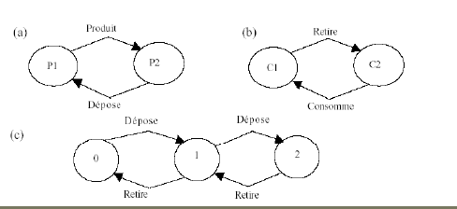
Exemple: Producteur/Consommateur
un système producteur consommateur avec un tampon à deux places, modélisation du :
    producteur (2 états)
    consommateur (2 états)
    tampon (3 états)
La modélisation complète peut nécessiter un grand nombre d’états
(ici 2 x 2 x 3 = 12 états) ;

Slide 19
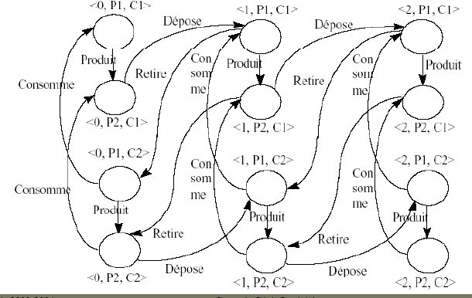
Exemple: Producteur/Consommateur
Modélisation de l’ensemble du processus producteur consommateur. Un état <1, P2,C1> signifie que :
  Le tampon est dans l’état 1 (contient 1 message)
  Le producteur est dans l’état P2 (il vient de produire) et
  Le consommateur est dans l’état C1 (il vient de consommer)

Slide 20
Session 3
Les Réseaux de Pétri

Slide 21
Session 3: Les Réseaux de Pétri
Objectif
Maîtriser l’utilisation des Réseaux de Pétri

Slide 22
Réseau de Petri (RdP)
Modèle des RdPs créé par Carl Adam Pétri [1962]
Cette technique formelle et opérationnelle est particulièrement bien adaptée pour décrire le comportement des systèmes asynchrones avec des évolutions parallèles.

Slide 23
Réseau De Pétri (RdP)
Le formalisme des réseaux de Pétri est un outil permettant l’étude de systèmes dynamiques et discrets.
Il s’agit d’une représentation mathématique permettant la modélisation d’un système.
L’analyse d’un réseau de Pétri peut révéler des caractéristiques importante du système concernant sa structure et son comportement dynamique.
Les résultats de cette analyse sont utilisés pour évaluer le système et en permettre la modification et/ou l’amélioration le cas échéant.

Slide 24
Un RdP est constitué de :
un ensemble fini et non nul de places (graphiquement des cercles),
un ensemble fini et non nul de transitions (graphiquement des barres),
Un ensemble fini d’arcs orientés (flèches), connectant soit des places à des transitions, soit des transitions à des places.

Slide 25
Marquage d’un RdP
Chaque place peut contenir un nombre positif ou nul de marques appelées jetons.
L’état du RdP est défini par le marquage de ses places.
L’évolution du marquage obéit à la règle suivante :
  chaque transition a des places d’entrée et des places de sortie ;
  si toutes les places d’entrée contiennent au moins un jeton, la transition est franchissable ; elle peut alors être franchie ('tirée'), ce qui retire un jeton de chaque place d’entrée et ajoute un jeton dans chaque place de sortie.
  si plusieurs transitions sont franchissables, le choix de celle qui est tirée est indéterministe.
Il y a conflit si plus d’une transition peuvent être franchies pour une même place d’origine
  on choisit l’une des transitions, de manière non-déterministe

Slide 26
Domaines d’application des RdPs
les systèmes dans lesquels interviennent les problèmes de:
  concurrence
  synchronisation
  parallélisme

Slide 27
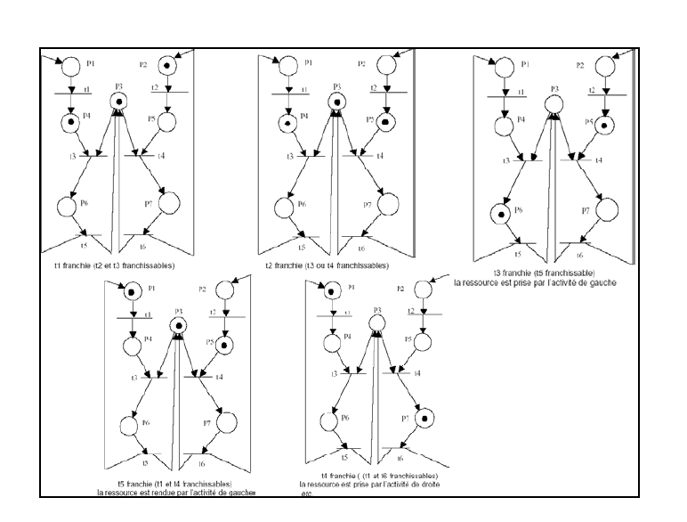
Exemple d’évolution de marquage

Slide 28
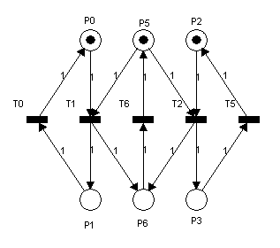
Exemple de RdP

Slide 29
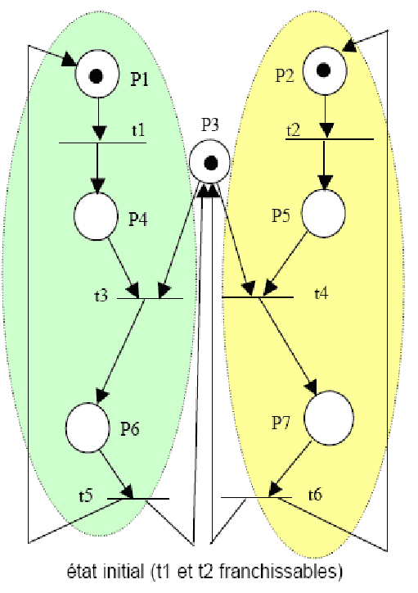
Partage de ressources
On peut interpréter ce réseau comme deux activités asynchrones qui se partagent une ressource (modélisée par la place P3). Les 2 jetons dans P1 et P2 modélisent l’état des 2 activités (verte et jaune). Le jeton dans P3 modélise la ressource prise par une des 2 activités (transitions t3 et t4) et rendue après utilisation (transitions t5 et t6).

Slide 30
Vecteur de marquage
Mi (P1, P2, P3, P4, P5, P6, P7)
M1 (1, 1, 1, 0, 0, 0, 0)

Slide 31
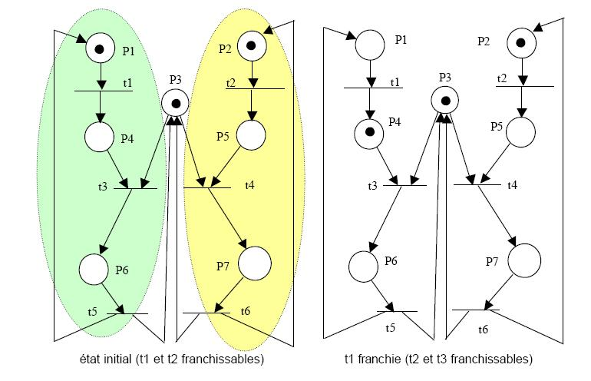
Franchissement de transitions
M1 (1, 1, 1, 0, 0, 0, 0) M2 (0, 1, 1, 1, 0, 0, 0)

Slide 32
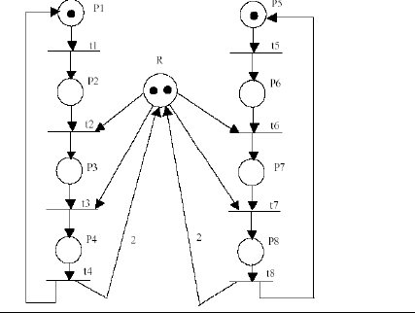
Partage de ressources avec interblocage
Si on suppose que les 2 activités se partagent 2 ressources. Le RdP souffre d’un danger d’interblocage.
En effet si un jeton de R est consommé par t2 et l’autre immédiatement après par t6, t3 et t7 ne peuvent plus être franchies faute de jeton restant dans R. Rien ne peut plus évoluer.

Slide 33
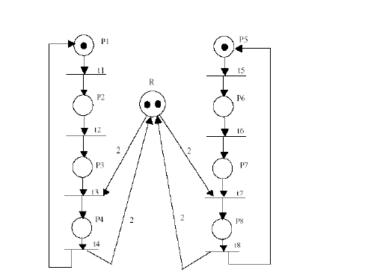
Partage de ressources: RdP vivant
Au contraire, le RdP de la figure suivante est vivant, c’est à dire sans possibilité d’interblocage, car les 2 jetons de R sont consommés et rendus simultanément.

Slide 34
Propriétés des RdP
Il existe des techniques mathématiques permettant de prouver des propriétés des RdP (par exemple, existence d'interblocage ou caractère vivacité du réseau). Une technique de base est la construction de l'arbre de tous les marquages accessibles.

Slide 35
Exemples de RdPs
parallélisme
synchronisation
cas particuliers
  transition source
  transition puits

Slide 36
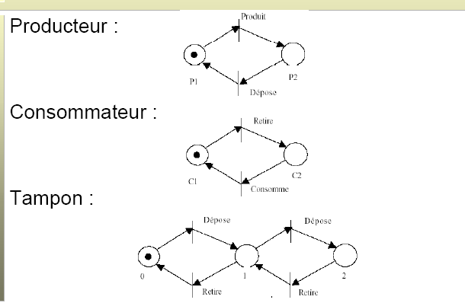
Exemple Producteur/Consommateur

Slide 37
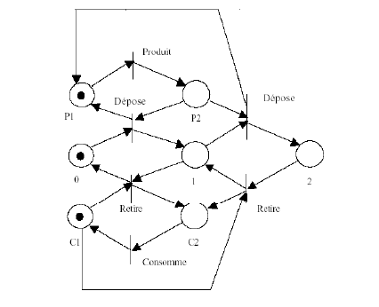
Exemple Producteur/Consommateur

Slide 38
Exercice d’application
Modéliser avec un RdP
le fonctionnement d’un ordinateur permettant la gestion des travaux dans la queue d’entrée, la gestion des travaux dans la queue de sortie et l’utilisation du processeur de la machine pour l’exécution des travaux

Slide 39
Réseaux de Petri Colorés

Slide 40
RdP colorés
But:
  Enrichir l’information apportée par les places
  Être en mesure de distinguer 2 marques au sein d’une même place
Fonctionnement:
  chaque transition peut être franchie de différentes manières représentées par les différentes couleurs de franchissement que l’on associe à la transition
  la relation entre les couleurs de franchissement et le marquage coloré concerné est définie par des fonctions associées aux arcs
  il peut y avoir disparition de couleurs et création de nouvelles couleurs par le franchissement de transitions

Slide 41
RdPs colorés
On associe une couleur à chaque marque
Une fonction est associée à chaque arc pour traduire la relation qu’il y a entre
  la couleur de franchissement: couleur associée à la transition et choisie pour franchir cette transition
  la couleur de marque: couleur associée à la place

Slide 42
Conclusion
Il n’y a ni langage ni technique idéale, ni langage ni technique permettant de tout faire. L’informaticien doit avoir une culture assez étendue des diverses techniques comme des divers langages.
Souvent les techniques de spécifications se complètent, en décrivant des vues complémentaires d’un système. Par exemple, un système peut être spécifié à travers un diagramme de flot de données (sources d’informations, types d’informations stockées et échangées, décomposition en fonctions), un schéma EA (structuration des informations) et une machine à états finis (comportement de certains composants).
Les méthodes tentent de proposer des assemblages efficaces de telles techniques avec des guides pour les construire et les valider.

Slide 43
Conclusion
Il faut rester cependant relativiste : il est rare dans la pratique de rencontrer des projets dans laquelle la phase de spécification utilise les diverses méthodes de spécification. La plupart du temps une seule méthode est utilisée parce que c’est celle que le spécifieur connaît le mieux ou a le plus l’habitude d’utiliser.
Par ailleurs, il n’est pas facile (malgré les outils existants) de concilier ces différentes spécifications parfois assez hétérogènes.
Pour cette raison, les fabricants d’atelier de génie logiciel tentent de produire des AGL basés sur des méthodes intégrant tous les avantages des méthodes précédemment citées.

Slide 44
Génie Logiciel Suite
Les spécifications orientées objet
  sont nombreuses (OMT, Booch, UML, etc)
  ont l’avantage de pouvoir spécifier à la fois le modèle statique et dynamique du système
  font l’objet d’extension pour spécifier des contraintes supplémentaires sur les données
  feront l’objet d’un module du Semestre 4
Les spécifications formelles
  Il existe beaucoup de techniques formelles et déclaratives, avec des fondements mathématiques divers
  Elles ont été souvent utilisées à l’origine pour spécifier des types de données abstraits puis ont été généralisées pour spécifier des systèmes complets
  feront l’objet d’un module du Semestre5 (département GL)

